Slide 1
MĂSURI DE PROTECȚIE PERSONALĂ CONTRA NOULUI CORONAVIRUS!

Slide 2


Slide 3
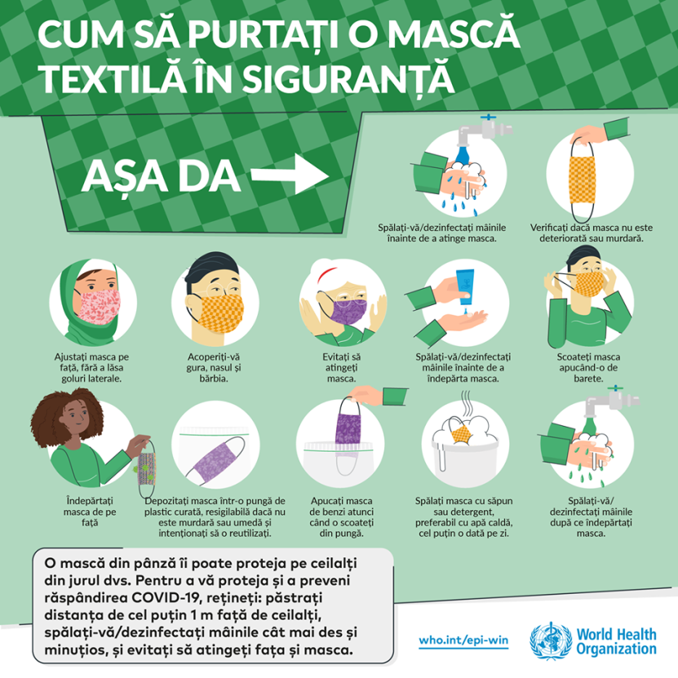
Important!

Slide 4
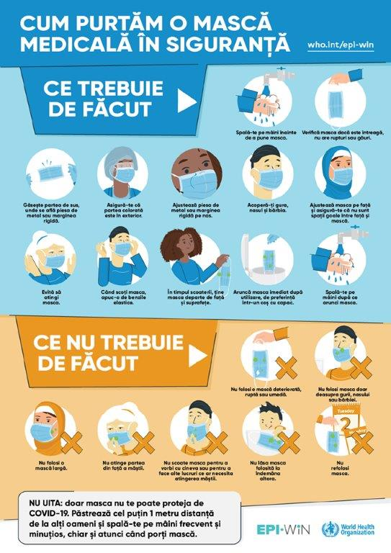
Important!

Slide 6
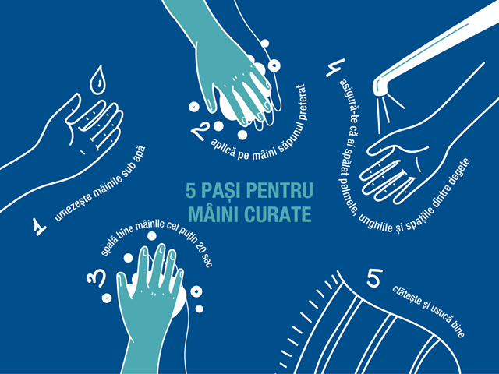

Slide 7
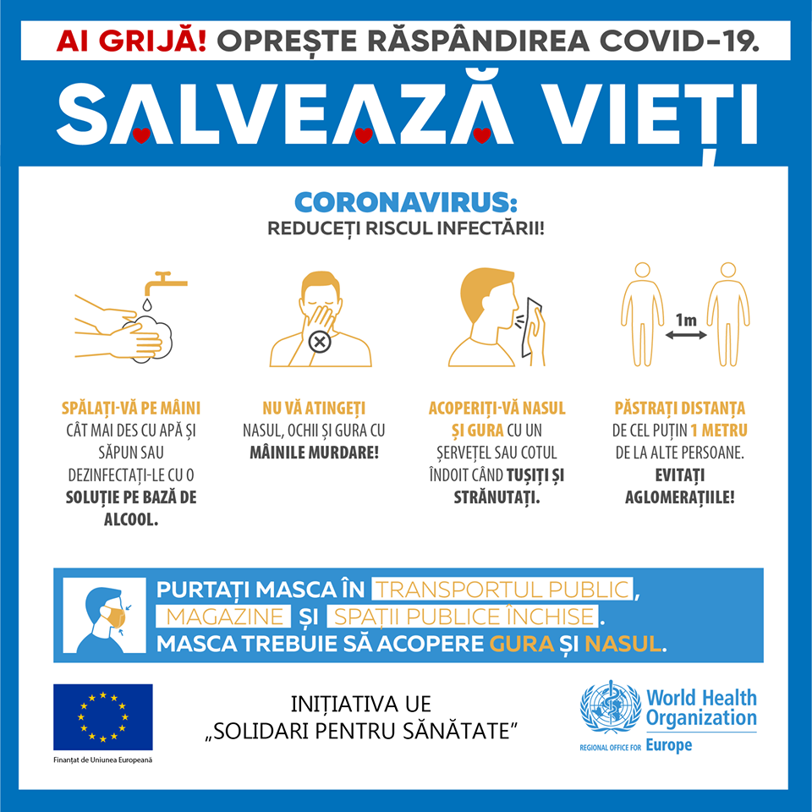


Slide 8
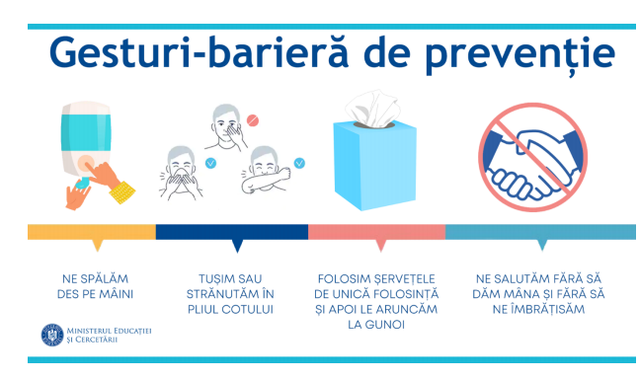
Ne spălăm des pe mîini
Tușim sau strănutăm în pliul cotului
Folosim șervețele de unică folosință și le aruncăm la gunoi
Ne salutăm fără să dăm mîna și fără să ne îmbrățișăm
SĂNĂTATE!

